Slide 1
2.3 晶体二极管

Slide 2

目 录
二极管的特性
特殊二极管
二极管的重要参数

Slide 3





半导体
半导体是一种具有特殊性质的物体，它不像导体一样可以完全导电，也不像绝缘体那样不导电，它介于两者之间，所以称为半导体。
3价元素
P型半导体
掺杂
半导体
PN结
电导率：
电导率与材料内单位体积中所含的
电荷载流子的数目有关，电荷载流
子浓度越高，其导电率越高。
N型半导体
5价元素
半导体二极管

Slide 4
二极管的概念
半导体二极管是在PN结上加接触电极、引线和管壳封装而成的。二极管有正极、负极两个电极。
阳极（正极）
阴极（负极）
A
P
N
K
A
K
二极管结构
二极管电路符号

Slide 5
二极管的单向导通性
二极管的基本特性：单向导电性
可忽略不计
单向导电性
在二极管两端加正向电压
在二极管两端加反向电压
正向电流
反向电流
+
-
-
+
D
D
R
R
E
E

Slide 6
二极管的伏安特性
二极管的伏安特性曲线分析。
R
10 15W
E
+
D
V
0V~12V
IN4007
+
A

Slide 7
二极管的伏安特性
二极管的伏安特性曲线分析。
R
二极管的伏安特性曲线
10 15W
+
E
D
V
I
正向电流
IN4007
+
A
正向特性
齐纳电压
未完全导通
未导通
二极管正向导通后 ，它的正向电压将保持在VT不变。
反向电压
加在二极管两端的反向电压超过齐纳电压后二极管会被击穿。
正向电压
~~
0
VT
V
正向导通电压
反向特性
反向电流
硅管：0.7V
锗管：0.2V

Slide 8

二极管特性总结
二极管的基本特性为单向导电性。
二极管（硅管）的正向导通电压为0.7V。
在选择二极管时，最重要的两个参数是最大正向电流
和最大反向耐压。
二极管的反向电流非常小。
当二极管的反向电压达到一定值时，二极管会被击穿。

Slide 9
目 录
二极管的特性
特殊二极管
二极管的重要参数

Slide 10
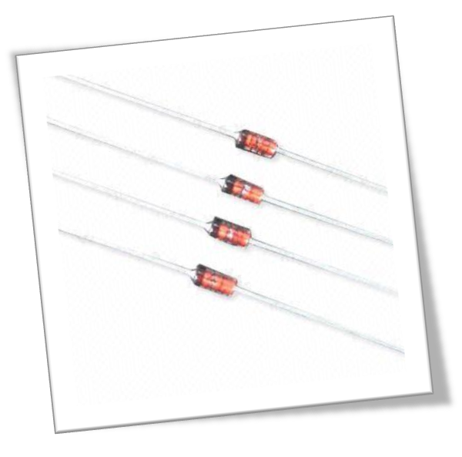
稳压二极管
稳压二极管是在反向击穿状态下工作的二极管，故也称为齐纳二极管。
Z
稳压二极管电路符号
稳压二极管实物图

Slide 11
稳压二极管
稳压二极管工作原理分析。
结论：
I
R
齐纳电压
51 1/4W
反向电压
当稳压管的反向电压达到齐纳电压时，反向电流显著增加，且随着外部电路继续使反向电流增加，稳压管的反向电压保持不变，这个保持不变的齐纳电压称为稳压值。
V
E
0
+
V
1.5V~6.0V
反向电流
A
+
稳压二极管的反向特性曲线
稳压二极管反向特性测试电路

Slide 12


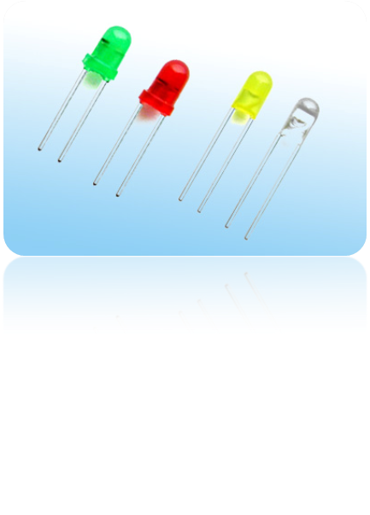
发光二极管
发光二极管主要是用镓的化合物作为原材料制成的二极管，一旦有正向电流流过这个二极管，它就会发出红色/绿色/蓝色的光。
二极管颜色 | 导通电压
红色 | 1.5V
绿色 | 1.8V
蓝色 | 2.0V
发光二极管电路符号
发光二极管实物图
不同颜色的发光管对应的导通电压

Slide 13
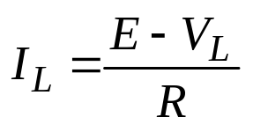
发光二极管
发光管的亮度取决于流过它的电流的大小。假设回路总限流电阻为R，则有：
R
IL
R1
RP
E
5.0V
L
+
1.5V
V
A
+

Slide 14
目 录
二极管的特性
特殊二极管
二极管的重要参数

Slide 15
二极管的重要参数
用来表示二极管性能的好坏和适应范围的技术指标，称为二极管的参数。
最高反向工作电压
反向电流
二极管的伏安特性曲线
最大工作电流
I
正向电流
在规定的温度和反向电压作用下流过二极管的电流。
二极管长期连续工作时允许通过的最大正向电流。
保证二极管不会被击穿的最高工作电压。
反向电压
正向电压
~~
0
VT
V
反向电流

Slide 16
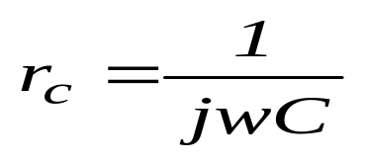
二极管的重要参数
用来表示二极管性能的好坏和适应范围的技术指标，称为二极管的参数。
PN结高频等效电路
最高工作频率
r
二极管工作的上限频率。
C
容抗：
信号频率 越高，等效阻值 越小。

Slide 17
二极管的重要参数
二极管重要参数汇总。
二极管参数
最大
工作电流
最高反向
工作电压
最高工作频率
反向电流
在规定的温度和最高反向电压作用下流过二极管的反向电流。
例如：
1N4001二极管反向耐压值为50V；
1N4007反向耐压值为1000V。
二极管长期连续工作时允许通过的最大正向电流。
保证二极管不会被击穿的最高工作电压。
例如：
1N4001-4007额定工作电流为1A。
二极管工作的上限频率。
反向电流越小管子的单向导电性越好。
温度每升高10℃，反向电流增大一倍。

Slide 18
 关键知识点
二极管的重要特性：
单向导电性、反向击穿特性
因此
在选择二极管时，最重要的两个参数是：最大正向电流 和
最大反向耐压。
典型应用：
利用二极管的反向特性做稳压管
无论是正向特性还是反向特性，都必须串联一个限流电阻，否则会因为电流增大而烧坏二极管

